Slide 1
原子力災害医療の
最新動向
原子力災害医療 専門研修
中核人材技能維持研修-4
Ver.202603

Slide 2
３．原子力災害対策指針と
原子力災害拠点病院の役割及び指定要件の改正

Slide 3
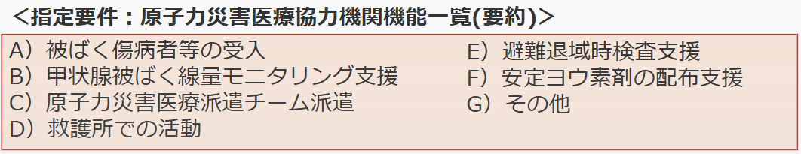
３-1．原子力災害対策指針と
原子力災害拠点病院の役割及び指定要件の改正
2025年7月
原子力災害医療協力機関を国が指定する枠組みの新設
・令和５年に制定された、甲状腺被ばく線量モニタリング実施マニュアルを
踏まえた実施体制等を整備するため、立地道府県等以外の都県も含めて、
全国規模で活動体制を有する機関を、国（原子力規制委員会）が協力機関
として指定する枠組みが新たに追加となった。
＊いずれか1項目以上を満たすこと
第20回原子力規制委員会（令和6年7月17日）資料より一部抜粋改変
研修・訓練等の対象者の範囲が拡充
・上記の制度追加に併せ、全国規模で派遣される者を含め、原子力災害医療に
携わる者の知識や技能の向上のため、原子力災害医療に関する研修・訓練等
の対象者の範囲が立地道府県等以外の都県にも拡充された。
Notes:
令和５年に制定された甲状腺被ばく線量モニタリング実施マニュアルを踏まえた実施体制等を整備するため、原子力災害医療に携わる者のさらなる確保が必要であり、従来、道府県登録であった協力機関に加えて、全国規模で活動体制を有する機関を、国（原子力規制委員会）が原子力災害医療協力機関として指定する枠組みが新たに追加となりました（制度追加）。
原子力災害医療協力機関の基本的な要件はスライドに示すAからGの７項目の要件のうち、１項目以上を満たすことです。
従来の道府県が登録する協力機関と同様に、要件は1項目以上を満たせば良く、決して７項目全てを満たす必要はありません。
上記の制度追加に付随して、指針の改正では、「全国規模で派遣される者を含め原子力災害医療に携わる者の知識や技能の向上のため、原子力災害医療に関する研修・訓練等の対象者の範囲を拡充する。」ことも改正されました。本改正を受け、日本診療放射線技師会が国指定の協力機関となり、立地道府県以外の技師会員の方々も対象とした基礎研修および甲状腺簡易測定が令和7年度から実施もしくは実施予定となっております。

Slide 4
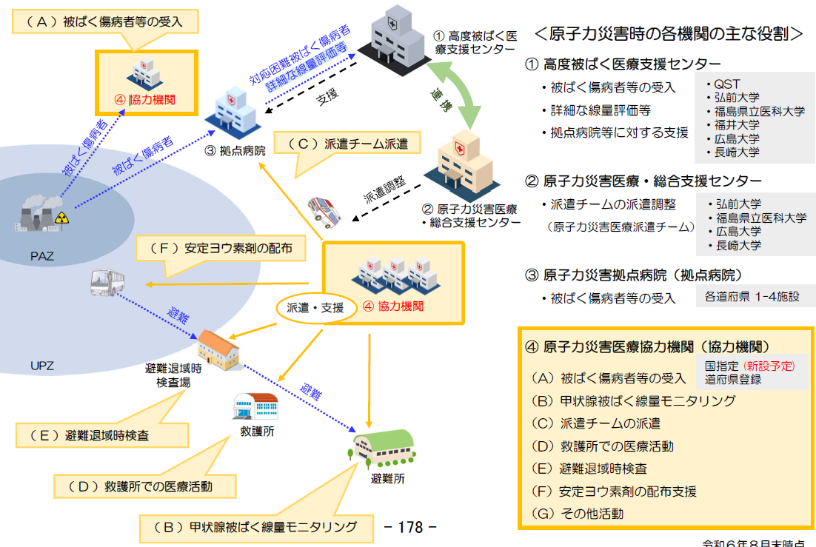
３-2．原子力災害時における
原子力災害医療協力機関（協力機関）の役割
国指定（新設）
道府県登録
第31回原子力規制委員会（令和6年9月11日）資料より一部抜粋改変
Notes:
原子力災害医療協力機関（協力機関）の役割を図に示しました。図の中の④協力機関、で示される役割はAからGまで様々ですが、その１つ以上の役割について拠点病院・立地道府県に協力して活動します。
これまで道府県で指定された協力機関はその地域で役割を果たしてきましたが、今後、国（原子力規制委員会）に指定された協力機関は、立地道府県のみならず、全国規模で役割を果たすことが期待されます。

